Slide 1

BAP KOORDİNATÖRLÜĞÜ
2019

Slide 2

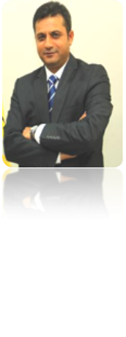


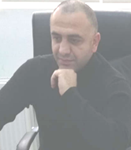
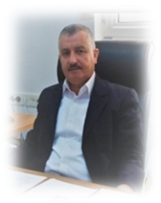


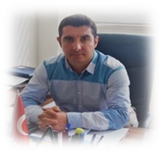








Organizasyon Şeması
Prof. Dr. Nihat ŞINDAK
Rektör Yardımcısı
Dr. Öğr. Üyesi Mesut BUDAK
Koordinatör
Dr. Öğr. Üyesi
M. Ali KARA
Gerçekleştirme Görevlisi
Abdülhaluk ALTUN
Daire Başkanı / Uzman
Übeydullah CANTEMİZ
Memur
Proje Takip İşlemler Servisi
Beşir DÜNDAR Bilgisayar İşletmeni Mali İşlemler Servisi
BAP Proje Kabul ve Uygulama Servisi
BAP Otomasyon İşleri
BAP Satın Alma İşlem Servisi
Tübitak Satın Alma İşlem Servisi
BAP Ön Ödeme ve Yolluk İşlem Servisi
Taşınır ve Evrak Kayıt Servisi

Slide 3
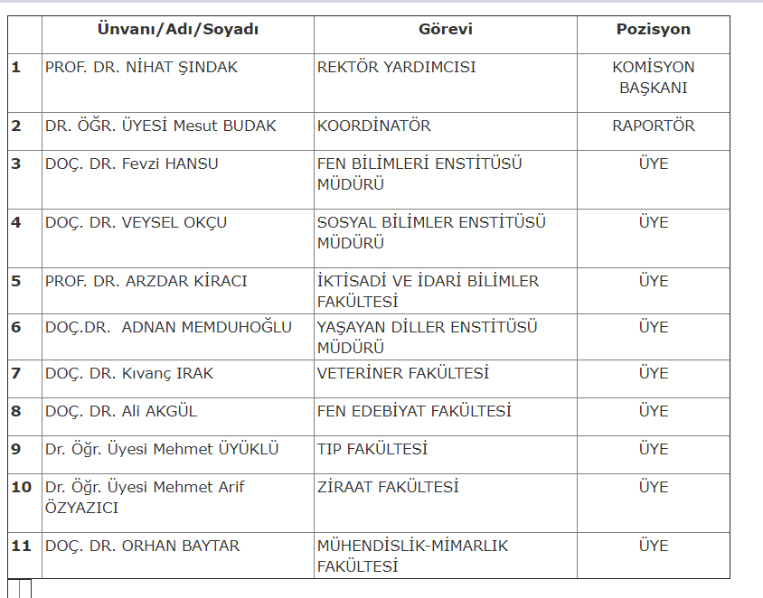
BAP KOMİSYONU

Slide 4
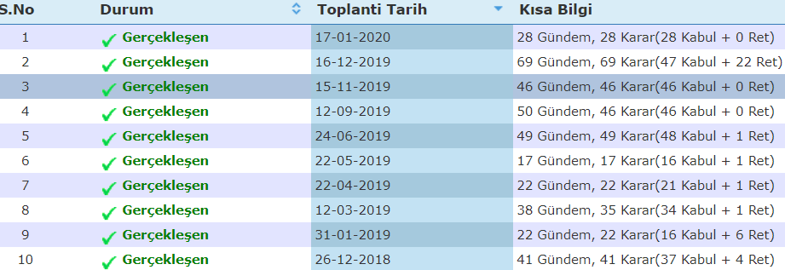
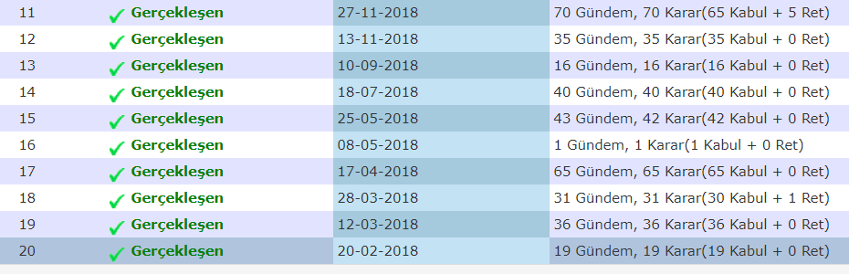
BAP YÖNETİM KURULU TOPLANTILARI

Slide 5
BÜTÇE
Dönem | Aktarılan Ödenekler | Tutar(TL)
2010 | 2010 YILI BÜTÇESİ-Kalkınma Bakanlığı | 100.000,00
2011 | 2011 YILI BÜTÇESİ-Maliye Bakanlığı | 120.000,00
2012 | 2012 YILI BÜTÇESİ-Maliye Bakanlığı | 270.000,00
2013 | 2013 YILI BÜTÇESİ-Maliye Bakanlığı | 275.000,00
2013 | Döner Sermayeden Aktarılan | 10.640,00
2014 | 2014 YILI BÜTÇESİ-Maliye Bakanlığı | 170.000,00
2014 | Döner Sermayeden Aktarılan | 154.000,00
2014 | Diğer Gelirler-Bağış | 10,00
2015 | 2015 Yılı Bütçesi-Maliye Bakanlığı | 215.000,00
2015 | Döner Sermayeden Aktarılan | 61.000,00
2015 | Diğer Gelirler-Bağış | 280,00
2016 | 2016 Yılı Bütçesi-Maliye Bakanlığı | 214.000,00
2016 | Döner Sermayeden Aktarılan | 162.000,00
2017 | 2017 Yılı Bütçesi-Maliye Bakanlığı | 189.300,00
2017 | Döner Sermayeden Aktarılan | 150.000,00
2018 | 2018 Yılı Bütçesi-Maliye Bakanlığı | 214.900,00
2018 | Döner Sermaye + Tezsiz Yüksek Lisans | 344.823,00
2019 | 2019 Yılı Bütçesi-Maliye Bakanlığı | 216.200,00
2019 | Döner Sermaye + Tezsiz Yüksek Lisans +Likit (43 bin TL 2018’den kaldı) | 428.000,00
Toplam (TL)
100.000,00
120.000,00
270.000,00
285.640,00
324.010,00
276.280,00
376.000,00
339.000,00
559.723,00
644.200,00

Slide 6
Birim Bazında Yıllara göre Desteklenen Proje Sayıları
Birim | 2018 |  |  |  | 2019
 | Y. L. | Dok. | Münf | Toplam | Y. L. | Dok. | Münf | Toplam
Eğ. Fakt. | 6 |  | 9 | 16 | 3 |  | 4 | 7
F. Ed. Fakt. | 4 |  | 7 | 11 | 5 |  | 1 | 6
İl. Fakt. |  |  | 6 | 6
M. Mi Fakt. | 7 | 1 | 10 | 18 | 4 |  | 9 | 13
İk. İd. B. Fakt. |  |  |  | 0
Vet. Fakt. |  |  | 5 | 5
Zir. Fakt. | 6 | 3 | 9 | 18 | 7 |  | 11 | 18
B. Eğt. S. Yüks. |  |  |  | 0
Sağ. Yüks. | 1 |  |  | 1 | 1 |  | 1 | 2
Yab. Dil Yüks. |  |  | 1 | 1
Sos. Bil. M. Yüks |  |  |  | 0
Tek. Bil. M. Yük. |  |  | 1 | 1
Merkez Lab
Tıp Fakültesi |  |  |  |  |  |  | 3 | 3
Toplam | 24 | 4 | 48 | 77 | 20 |  | 29 | 49

Slide 7
Yıllara göre Birimlere Verilen Destek Miktarları
Birim | 2018 |  | 2019
 | Proje Sayısı | Destek Miktarı | Proje Sayısı | Destek Miktarı
Eğ. Fakt. | 16 | 52.679,77 | 7 | 57.486,27
F. Ed. Fakt. | 11 | 48.162,00 | 6 | 29.471,00
İl. Fakt. | 6 | 28.974,66 | 0 | 0
M. Mi Fakt. | 18 | 103.766,67 | 13 | 157.732,05
İk. İd. B. Fakt.
Vet. Fakt. | 5 | 19.658,07
Zir. Fakt. | 18 | 116.076,40 | 18 | 132.979,21
B. Eğt. S. Yüks.
Sağ. Yüks. | 1 | 6.000,00 | 2 | 21.000,00
Yab. Dil Yüks. | 1 | 3.000,00
Sos. Bil. M. Yüks
Tek. Bil. M. Yük. | 1 | 5.000,00
Merkez Lab
Tıp Fakültesi |  |  | 3 | 44.399,86
Toplam | 77 | 383.317,57 | 49 | 441.068,40
 | 5 Eş finansman desteği | 135.039,38

Slide 8
HARCAMA KALEMLERİ
Bütçe Tertibi | Harcama Tutarı (TL)
 | 2018 | 2019
03.02- Tüketime Yönelik Mal ve Malzeme Alımı | 143.976,92 | 117.769,86
03.03 -Yolluklar | 2.644,50 | 3.847,27
03.05 -Hizmet Alımı | 204.606,82 | 71.458,07
03.07 -Büro İşyeri Makine ve Teçhizat Alımı | 50.775,89 | 51.384,61
Toplam Harcama | 402.064,13 | 244.459,81

Slide 9
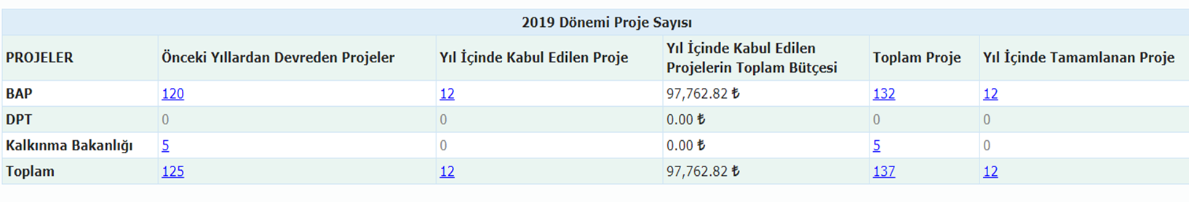
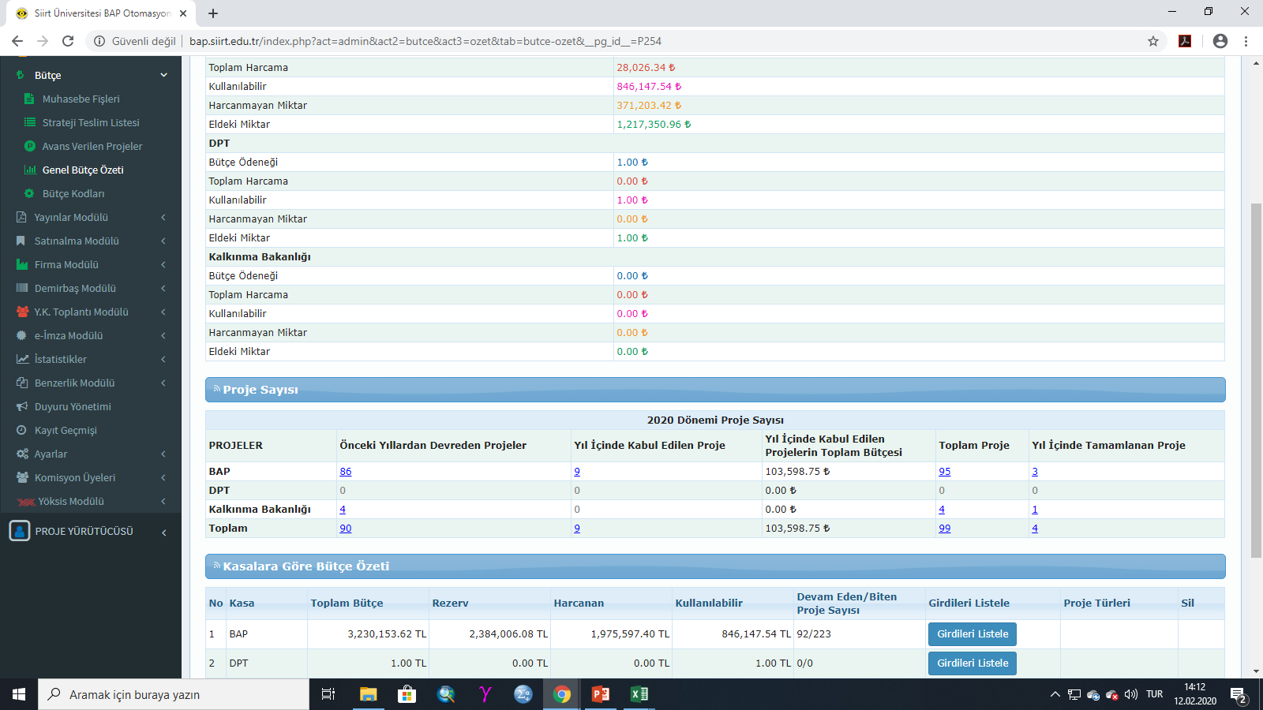
09.04.2019 tarihi itibari ile…….
12.02.2020 tarihi itibari ile…….

Slide 10
BAP-otomasyon sisteminde tanımlanan toplam proje sayısı
Proje Türü | Devam Eden | Tamamlanan | Toplam
Alt Yapı | 1 | 4 | 5
DİKA | 1 | 0 | 1
GAP | 2 | 2 | 4
Doktora Tez Projesi | 3 | 2 | 5
Münferit | 54 +17 değerlendirmede | 119 | 190
Yüksek Lisans Tez Perojesi | 34 +6 değerlendirmede | 108 | 148
Genel Toplam |  |  | 353

Slide 11
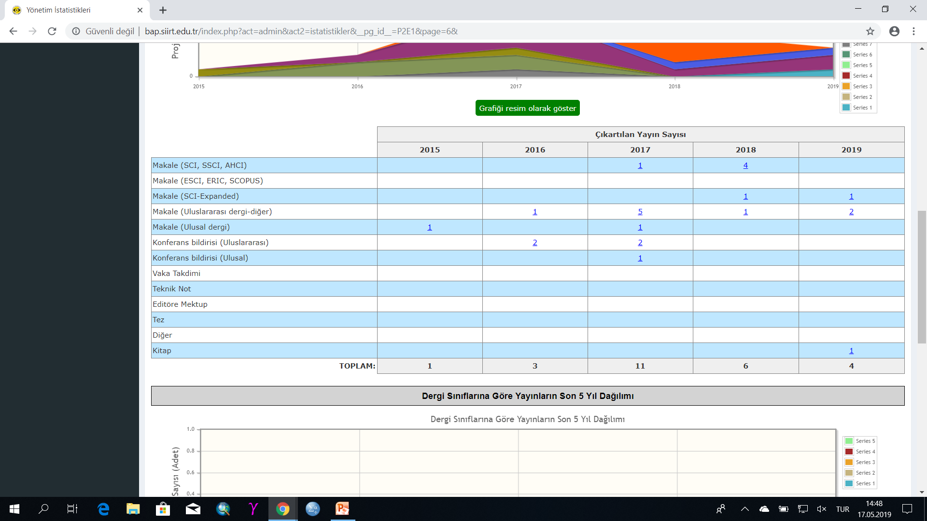
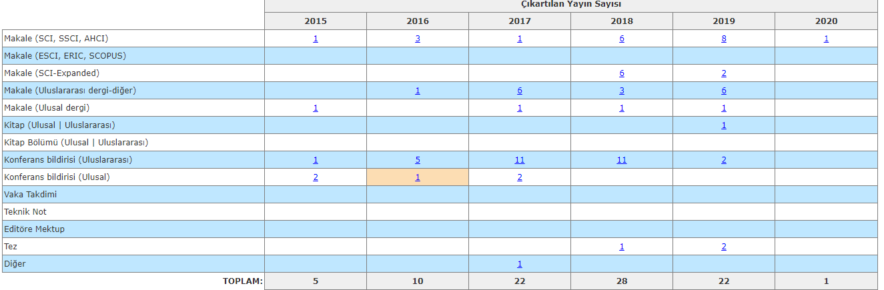
09.04.2019 sisteme tanımlanan yayın sayısı 25
12.02.2020 sisteme tanımlanan yayın sayısı 88

Slide 12
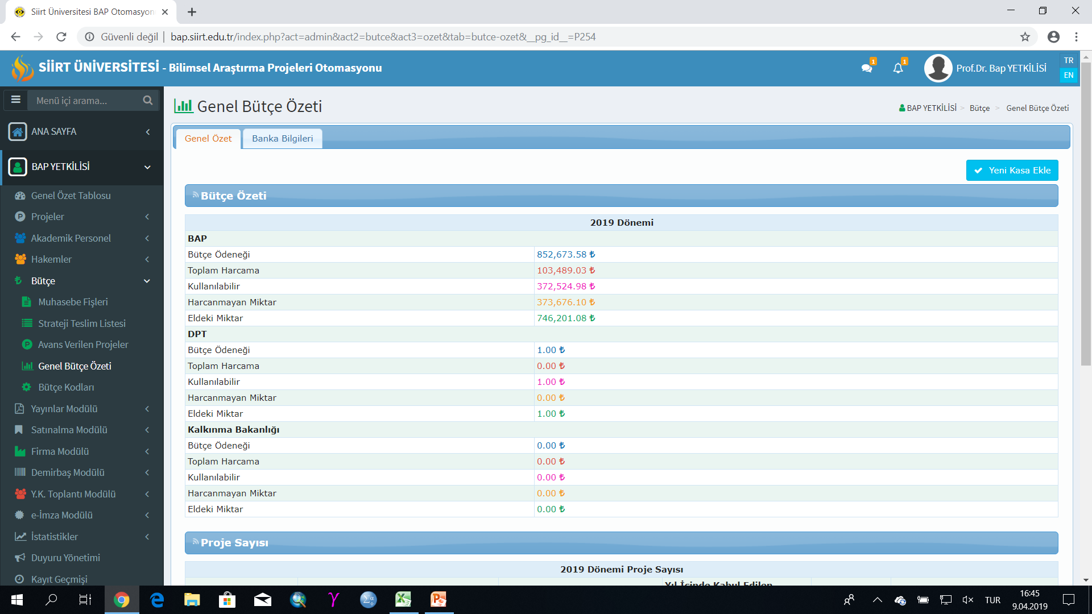
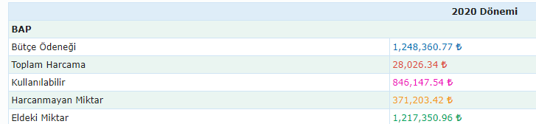
Mayıs 2019-BÜTÇE
Şubat 2020-BÜTÇE

Slide 13
2019 yılında yapılan diğer değişiklikler
BAP komisyon üyeleri
Görev süresi sona erenlerin yerine yeni üyeler atandı.
PİDK
Tüm birimlerde
İlgili çalışma alanlarını temsil edecek şekilde yeniden atandı.
Mal Kabul Komisyonları
İlgili çalışma alanlarını temsil edecek şekilde yeniden atandı.
BAP Projeleri Uygulama Esasları Ve Araştırmacı Bilgilendirme Kılavuzu yeniden düzenlendi.
Birim iç değerlendirme süreçleri tamamlandı.
Projelerde intihal durumunun gerçekleşmemesi için benzerlik modülü satın alındı.

